Slide 1
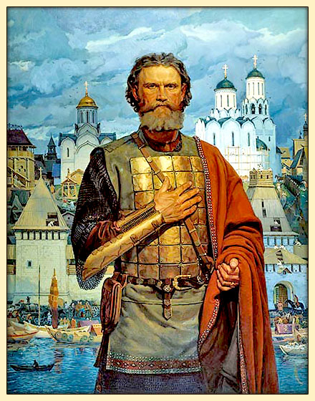
Дмитрий Иванович (Донской)
Владимирский и московский князь
1362 - 1389

Slide 2
Иван Калита
Симеон Гордый
Иван Красивый Кроткий
Дмитрий

Slide 3
1359 г в 9 лет Дмитрий сел на княжеский престол Борьба с тверским князем Михаилом и литовским Ольгердом Хан вынужден оставить ярлык у Дмитрия

Slide 4
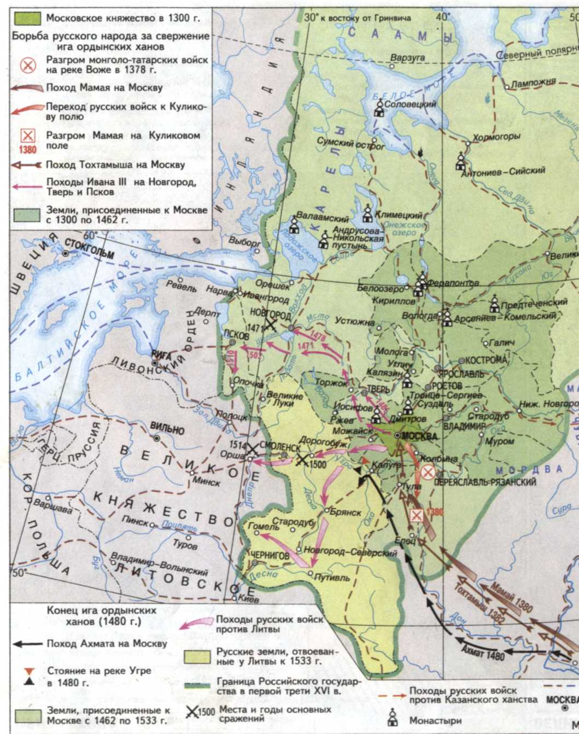
Противоборство с Литвой в связи с экспансией на русские земли
1368 все
1370 атаки
1372 отбиты

Slide 5
С Тверью за великое княжение 1375- победа Дмитрия Ивановича
С Рязанью по поводу спорных территорий 1371 г.

Slide 6
1366 г. Тверь и Литва союзники Нижегородский князь отдал свою дочь в жёны Дмитрию и отказался от притязаний на великое княжение

Slide 7
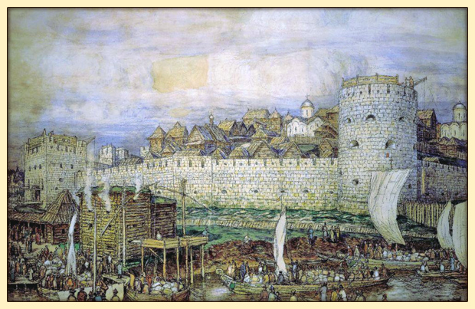
Москва стала белокаменной, Кремль обнесён каменной стеной

Slide 8
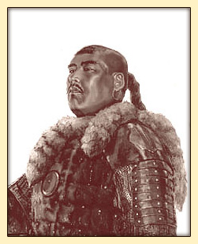
Темник Мамай
Заключает союз с литовским князем Ягайло
Генуэзские наёмники
Союз с рязанским
князем Олегом

Slide 9
Дмитрий готов к открытому противоборству
1378
Битва на р.Вожа
Объединяет силы

Slide 10
15 августа сбор войск в Коломне и по трём дорогам силы вышли к Дону «Честная смерть лучше позорной жизни»

Slide 11
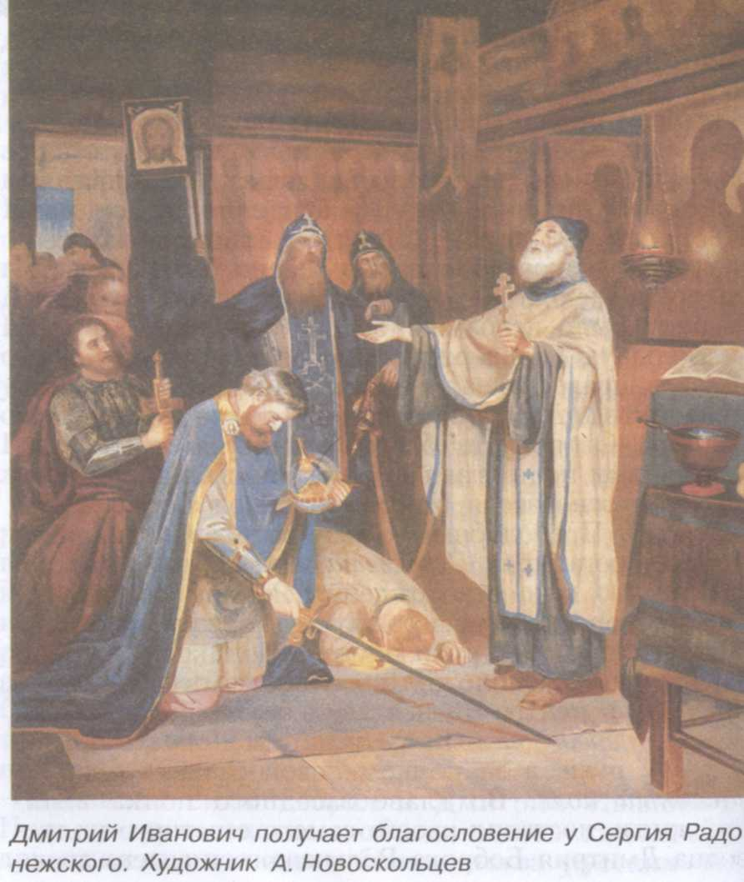
Благословение Сергия Радонежского
Благословение Сергия Радонежского

Slide 12
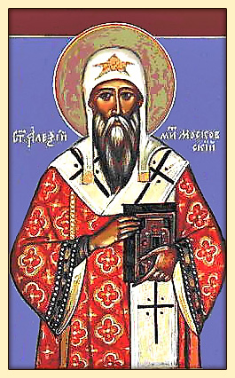
Сергий Радонежский отправляет сДмитрием двух монахов
Родиона Ослябю и
Александра Пересвета

Slide 13
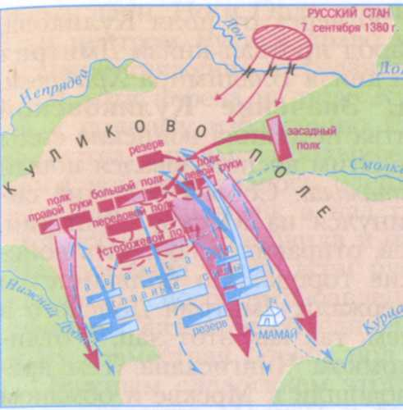
У впадения Непрядвы в Дон 7сентября переправа
На свою территорию врага не пустим
Почему Дмитрий решил дать бой на Куликовом поле

Slide 14
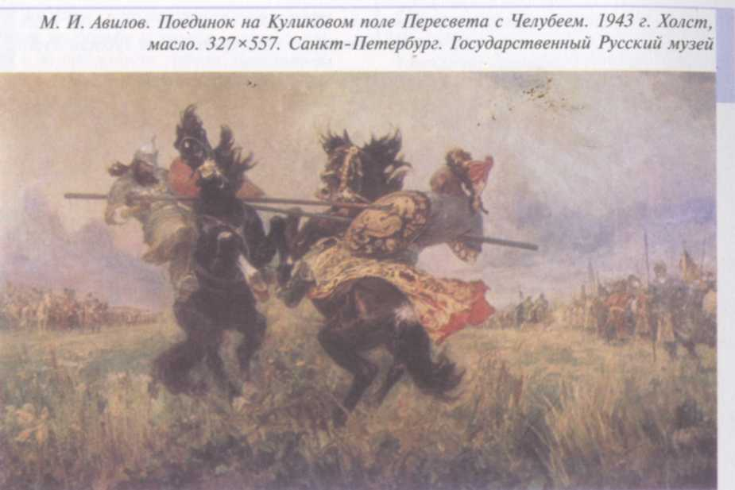
Битва началась с поединка Александра Пересвета и Челубея, оба богатыря поразили друг друга смертельно

Slide 15
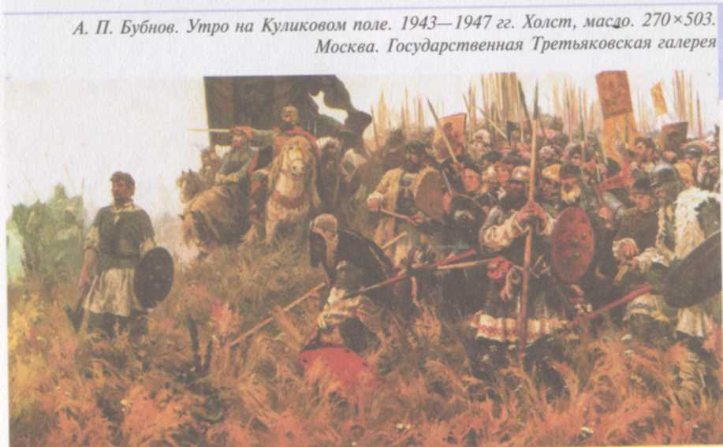
Мамаево побоище

Slide 16
Роль засадного полка во главе с Боброком?
Русская конница 50 вёрст преследовала и добивала врага
Князь Дмитрий получил контузию , несмотря на доспехи
8 дней хоронили убитых
Мамай бежал бросив своё войско
Полная и блестящая победа
Дмитрия Донского

Slide 17
Значение битвы
Первая победа над главными силами Орды
Восстановлена вера народа в свои силы
Доказала, что для избавления необходимо объединение и совместная борьба
Усиление Москвы и её роли

Slide 18
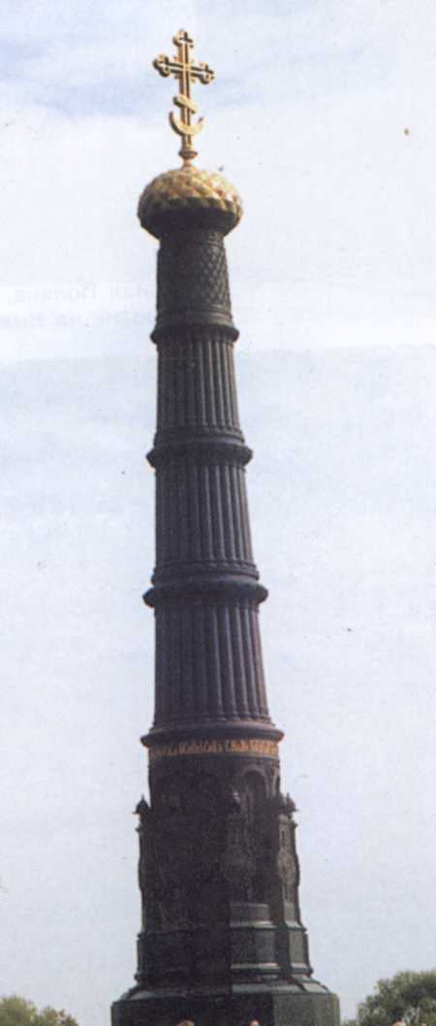
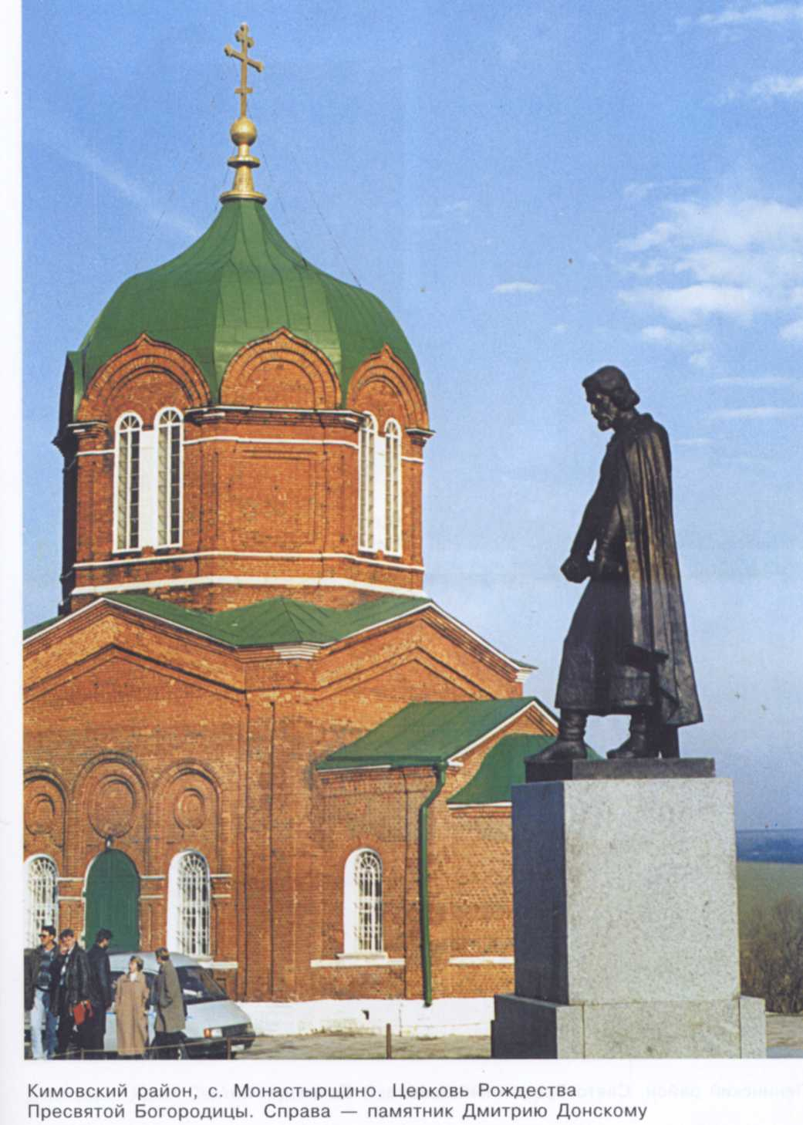

Slide 19
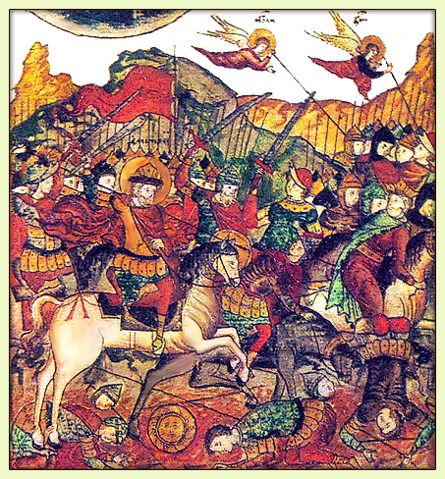
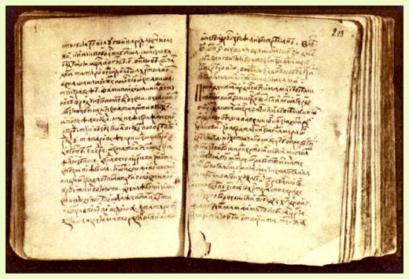
«Задонщина»

Slide 20
Хан Тахтамыш утвердившись в Орде в 1382 идёт на Москву, Дмитрий уезжает собирать войско в это время хан сжег Москву (ордынцы вернули контроль над русскими землями,выплачивается дань Борьба продолжится до 1480 г.

